Slide 1
類神經網路
第一單元 神經網路 第二單元 類神經網路

Slide 2

類神經網路如何運用？
隨著資訊科技的發展，現代的醫療技術也跟資訊技術結合，
發展出更精準或更有效率的醫療方法。
在了解到一些類神經網路的亨利，
想試試看個人的醫療數據能不能計算一個人的健康程度。

Slide 3
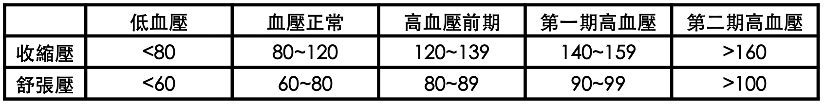
類神經網路如何運用？
他在衛生福利部國民健康署的網站上 找到成人的正常心跳約為60~100次/分，
血壓則比較複雜，用表格呈現在下方：

Slide 4
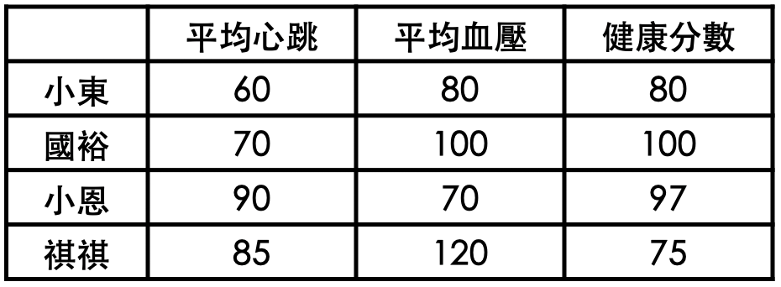
類神經網路如何運用？
亨利搜集了幾個朋友的平均心跳和血壓，還有醫生給的健康評分。
依照下方的資料，亨利思考了一下該如何為心跳與血壓設置權重。

Slide 5
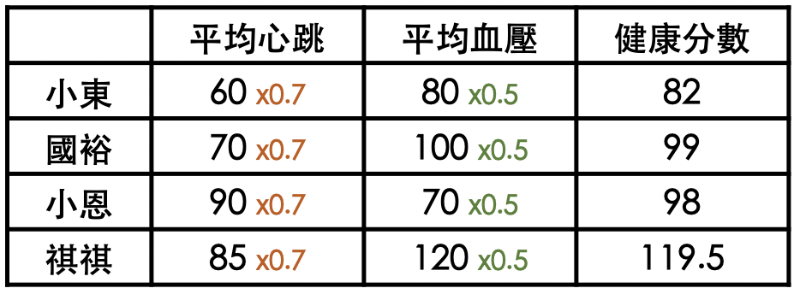
類神經網路如何運用？
亨利思考了一下，決定把心跳的權重設置為0.7，血壓則是0.5，
這樣只有祺祺的分數偏差比較大，其他的分數都很接近，計算結果如下表：
另外，亨利也擅自地認為70分可以是個健康與不健康的判斷標準，
健康評分高於70分的人為健康的，反之則為不健康。

Slide 6

類神經網路如何運用？
但看了這個健康評分系統的醫生，
認為這個系統有些不合理的地方，
像是血壓或心跳都很高的時候，健康分數就會高於70分，
這樣的評斷是不太合理了。
接下來，我們就來討論一下，
在第二章節所學的觀念中，
我們如何建立一個健康評分系統比較合理。

